Slide 1
DISEÑO DE LA RECONSTRUCCIÓN Y AMPLIACIÓN DEL PUENTE “17 DE SEPTIEMBRE”
EN LA CIUDAD DE MILAGRO
Presentado por: Fabián Peñafiel Torres.

Slide 2
ANTECEDENTES
Tesis de grado aprobada bajo la modalidad de trabajo profesional, el mismo que fue realizado para el Consultor Dr. Ing. Rafael Peso contando con su consentimiento y aprobación por escrito.
El presente trabajo presenta algunas variaciones en relación al trabajo realizado para el consultor.

Slide 3
SUMARIO
DIAGNÓSTICO.
ESTUDIOS DE INGENIERÍA BÁSICA.
DISEÑO DEFINITIVO.

Slide 4
DIAGNÓSTICO

Slide 5
UBICACIÓN
La ciudad de Milagro está ubicada al Sur Oeste del país a 40 Km. de la ciudad de Guayaquil con una elevación promedio de los 10 m. sobre el nivel del mar, y se constituye en la segunda ciudad a nivel poblacional y económico de la provincia del Guayas. La cruza el Río Milagro que forma parte de la cuenca hidrográfica del Río Babahoyo, su principal fuente de desarrollo es la agricultura.

Slide 6
DIAGNÓSTICO
Con el propósito de mejorar el tránsito en un sector sumamente conflictivo en la parte central de la Ciudad de Milagro, se realizaron los estudios preliminares y diseños definitivos para el proyecto de ampliación del puente “17 de Septiembre”, en esta ciudad.
Se iniciaron los trabajos elaborando el diagnóstico de la situación actual del puente para identificar los problemas existentes y formular alternativas para su solución.

Slide 7
ESQUEMA DE LA FASE DE DIAGNÓSTICO

Slide 8
SINOPSIS HISTÓRICA.
En 1945 el Sr. Manuel Antonio Andrade Presidente del Consejo Parroquial de Milagro planteó la necesidad de la construcción del puente.
A mediados del año 1947 se inició la construcción del puente, el cual sólo tenía un carril.

Slide 9
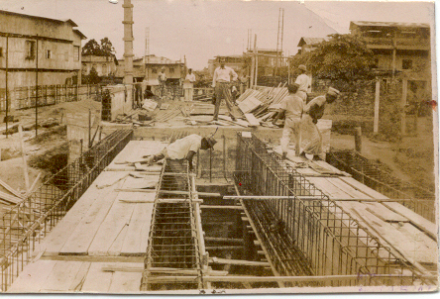
PROCESO CONSTRUCTIVO (1947)
Fuente: Extraida del archivo de la Biblioteca Municipal

Slide 10
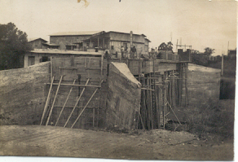
PROCESO CONSTRUCTIVO (1947)
Fuente: Extraida del archivo de la Biblioteca Municipal

Slide 11
La construcción del puente marcó un hito para el progreso de la ciudad, pero a medida que esta crecía y con ella su parque automotor, el puente no abastecía los requerimientos de la ciudad.
En el año de 1964 el Comité de Vialidad del Guayas planteó y ejecutó el proyecto para la ampliación del puente “17 de Septiembre”.

Slide 12
Puente de 32m de longitud y 13,12m de ancho.

Slide 13
DIAGNÓSTICO FUNCIONAL
El presente diagnóstico sirvió para establecer el nivel de servicio del puente en función de los datos obtenidos mediante el conteo de vehículos, peatones y vehículos no motorizados.

Slide 14
Valores de tráfico vehicular

Slide 15
VOLUMEN DIARIO DE PEATONES, BICICLETAS, MOTOS Y CARRETAS

Slide 16
DIAGNÓSTICO ESTRUCTURAL
Para determinar las condiciones en la que se encuentra la estructura se realizó el presente diagnóstico estructural.
Este diagnóstico se realizó mediante inspecciones visuales y ensayos no destructivos (con esclerómetro previamente calibrado).

Slide 17
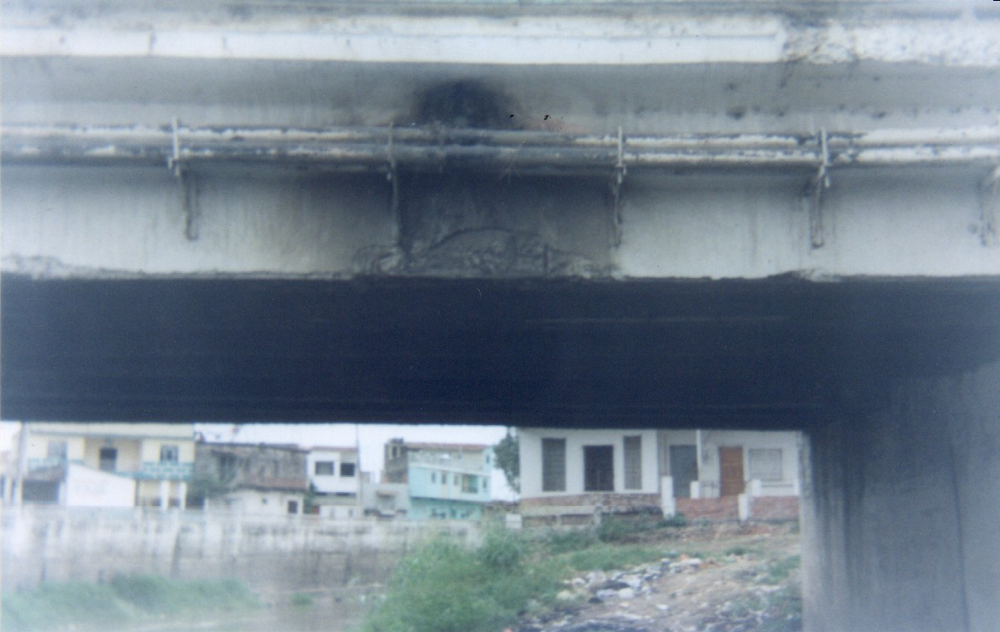
Como resultado de la inspección visual se estableció que el puente se encuentra en pésimo estado, principalmente la estructura mas antigua del puente.
VIGA DE LA ESTRUCTURA ANTIGUA DEL PUENTE

Slide 18
RESULTADOS DE LOS ENSAYOS CON ESCLERÓMETRO EN EL TRAMO ANTIGUO(2).
Elemento | Ubicación de prueba | Sector | Valores de golpes esclerometricos | Valor promedio | Resistencia aproximada Kg./cm2
Estribo 1 | En el centro del estribo | Cara exterior | 3.6 – 3.4 – 3.8 3.3 – 3.5 – 3.6 3.4 – 3.2 – 3.3 | 3.1 | 280
Estribo 2 | En el extremo del estribo | Cara exterior | 2.9 – 3.4 – 3.4 2.8 – 3.2 – 2.8 | 3.0 | 280
Vigas Lateral V1 | Cerca del apoyo hacia el estribo No. 1 | Cara inferior | 4.4 – 4.2 – 4.0 4.6 – 4.0 4.4 | 4.2 | 380
Losa | Parte central | Cara superior | 2.5 – 2.0 – 2.2 2.4 – 2.5 – 2.0 | 2.2 | 180

Slide 19
RESULTADOS DE LOS ENSAYOS CON ESCLERÓMETRO EN EL TRAMO AMPLIADO(1).
Elemento | Ubicación de prueba | Sector | Valores de golpes esclerometricos | Valor promedio | Resistencia aproximada Kg./cm2
Estribo 1 | En el extremo del estribo | Cara exterior | 3.6 – 3.8 – 3. 3 3.5 – 3.6 – 3.3 3.8 – 3.4 – 3.6 | 3.5 | 300
Estribo 2 | En el extremo del estribo | Cara exterior | 2.5 – 2.5 –2.2 2.5 – 2.2 – 2.9 2.1 – 2.1 – 2.8 | 2.4 | 210
Vigas Lateral V1 | Cerca del apoyo hacia el estribo No. 1 | Cara inferior | 4.6 – 4.4 – 4.6 4.0 – 4.4 – 4.6 | 4.4 | 400
Losa | Parte central | Cara superior | 2.5 – 2.4 – 2.0 2.5 – 2.0 2.4 | 2.3 | 180

Slide 20
EVALUACIÓN URBANA
Con el objetivo de establecer aspectos característicos de la Ciudad de Milagro en torno a sus puentes y su identidad así como aspectos socioeconómicos, factores geográficos y su condición actual se realizó la presente evaluación urbana.

Slide 21
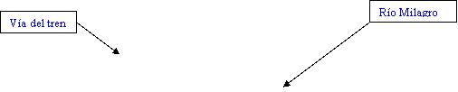
PLANO DE LA CIUDAD DE MILAGRO

Slide 22
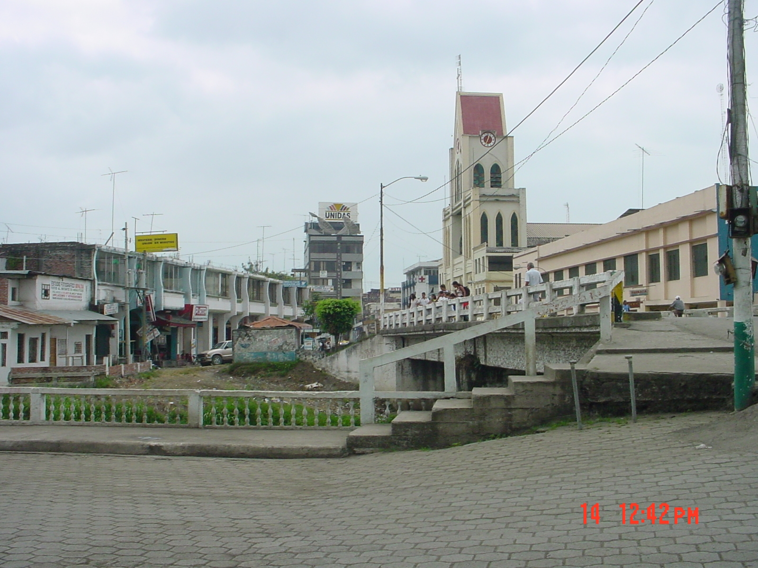
ACCESO AL PUENTE

Slide 23
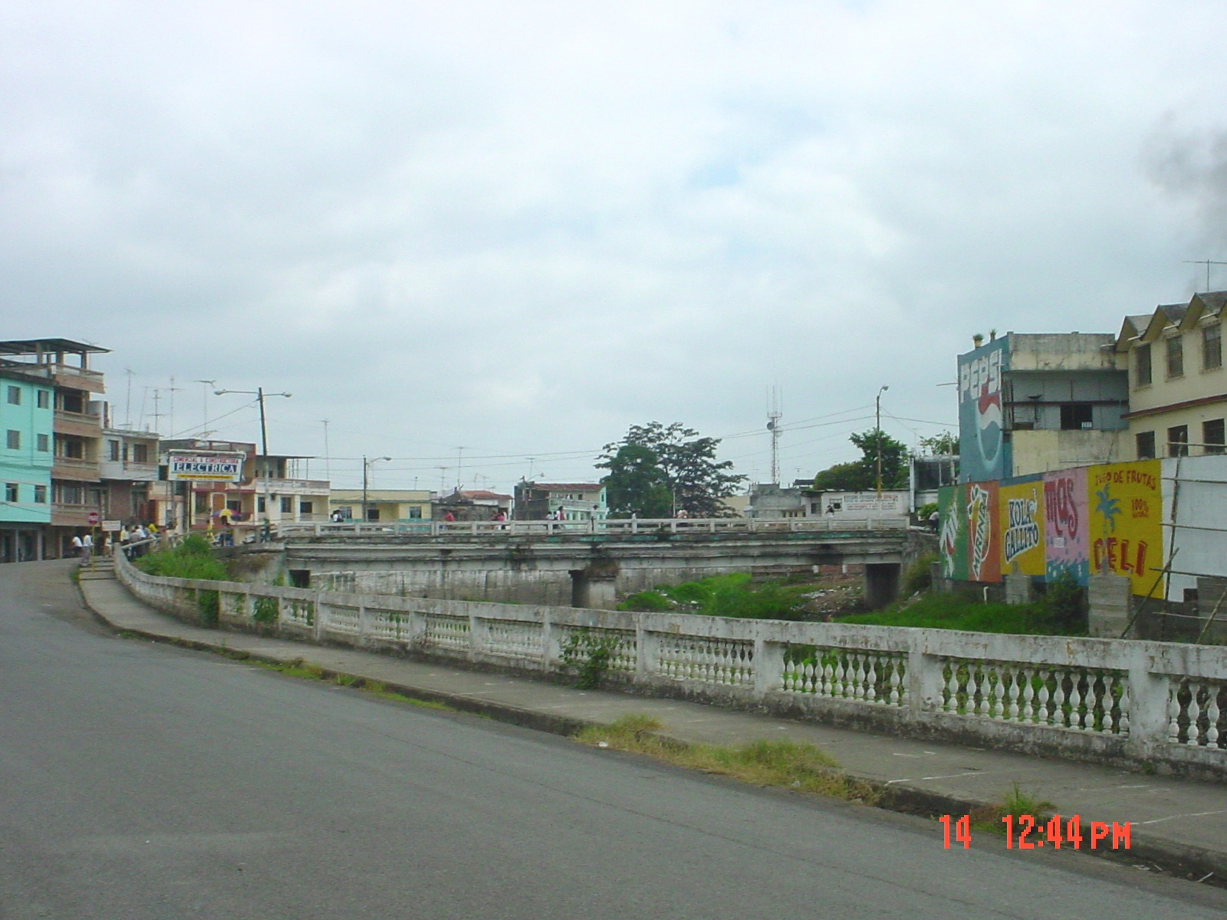
ACCESO AL PUENTE

Slide 24
DIAGNÓSTICO AMBIENTAL
Mediante este diagnóstico se identificaron los problemas ambientales que presenta el puente.

Slide 25
Se identificaron problemas de tipo:
        Social y Económico
        Paisajístico
        Ruido

Slide 26
FORMULACIÓN DE ALTERNATIVAS
Alternativa Cero: No Hacer Nada.
Alternativa Uno: Ampliar el Puente
Existente.
Alternativa Dos: Reconstrucción y Ampliación del Puente.

Slide 27
DETERMINACIÓN DE LAS CARACTERÍSTICAS FUNCIONALES DE DISEÑO
El dimensionamiento de la sección transversal del puente se lo realizó con el propósito de cubrir la demanda vehicular y de peatones proyectadas para los próximos 50 años, considerando una tasa de crecimiento del 1,5% anual.

Slide 28
DETERMINACIÓN DE LAS CARACTERÍSTICAS ARQUITECTÓNICAS DE DISEÑO

Slide 29
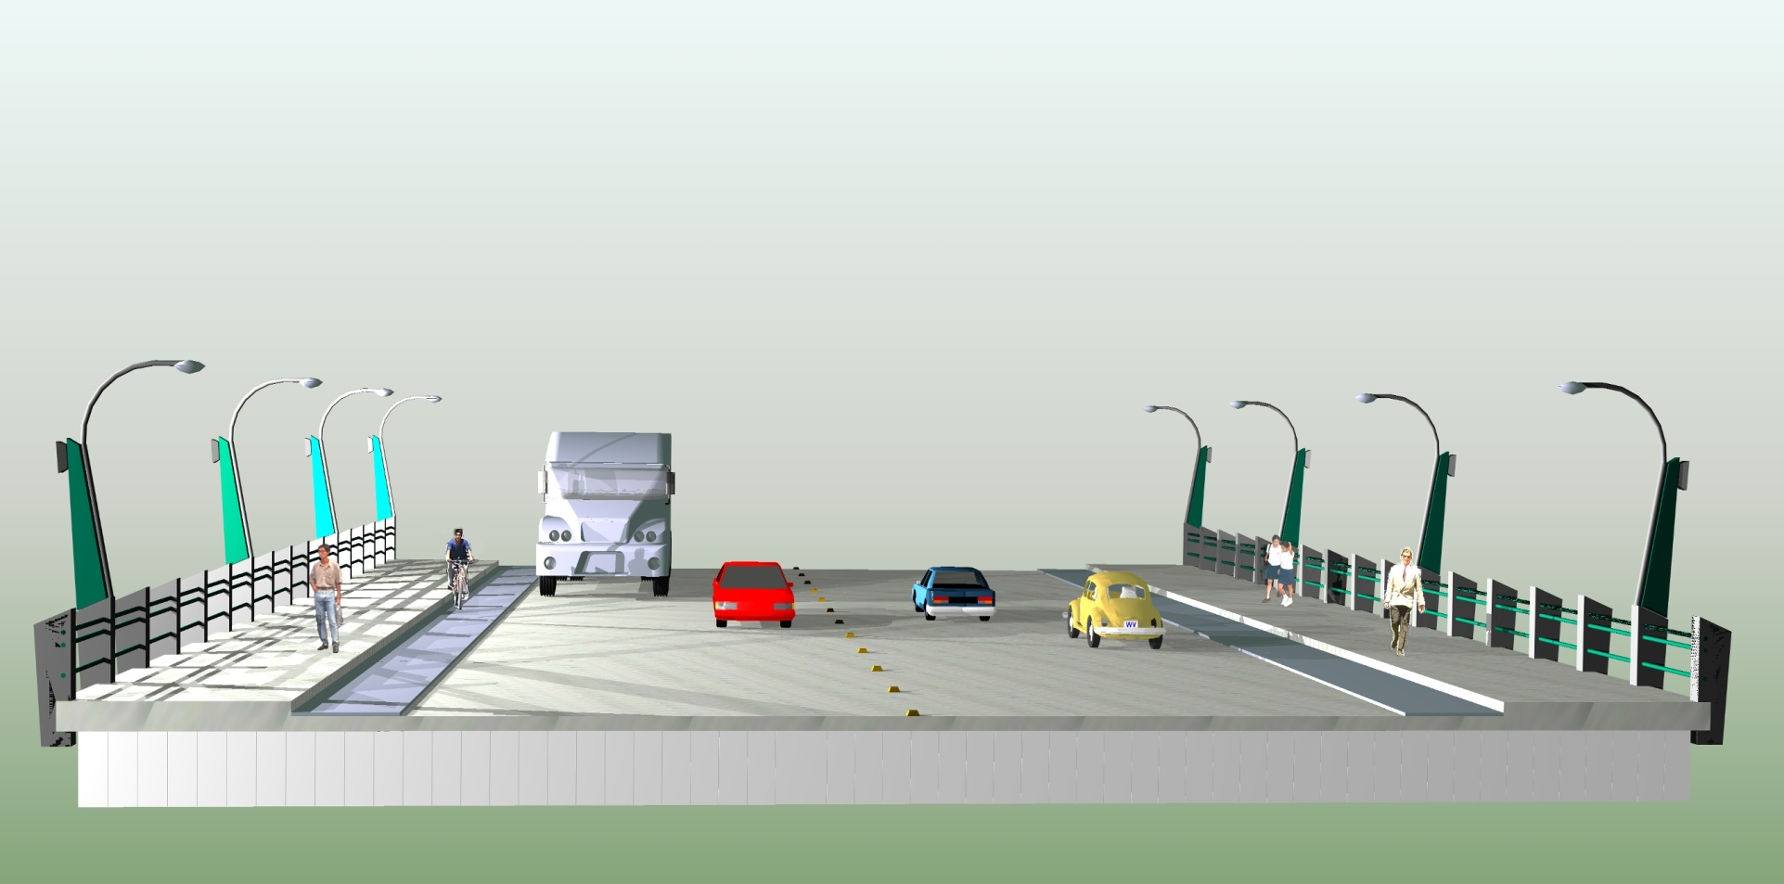
OPCIÓN ARQUITECTÓNICA BASE

Slide 30
OPCIÓN ARQUITECTÓNICA 1

Slide 31
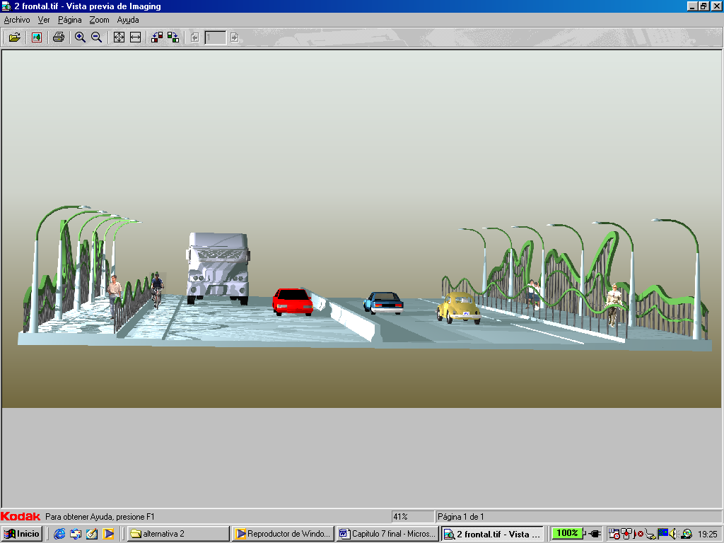
OPCIÓN ARQUITECTÓNICA 2

Slide 32
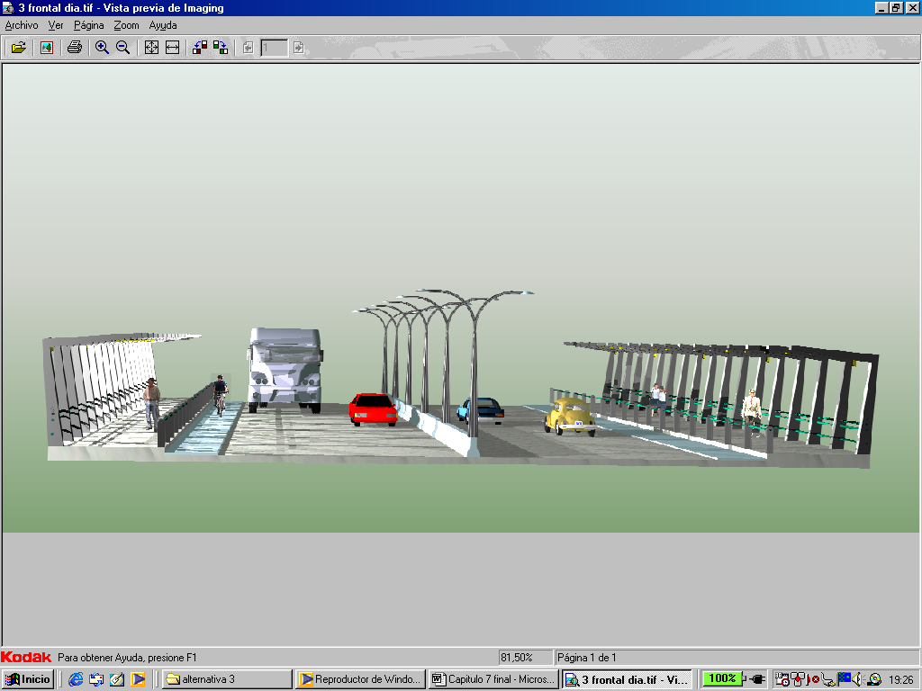
OPCIÓN ARQUITECTÓNICA 3

Slide 33
CONCLUSIONES
Y
RECOMENDACIONES

Slide 34
En función de los resultados obtenidos en el estudio vial los valores de TPDA del puente superan los 8000 vehículos por día, por lo que es indispensable su ampliación para solucionar los problemas de tráfico vehicular.
El área de circulación para peatones no abastece la demanda de los mismos, por lo que es necesario ampliar el área para la circulación.

Slide 35
En función de los resultados obtenidos en el diagnóstico estructural del puente, se determinó que la estructura se encuentra en pésimo estado por lo que será necesario la demolición de la misma.
Cualquier proyecto que se inicie deberá ir apoyado, necesariamente, de un instructivo para la educación ciudadana y una campaña cívica intensa.

Slide 36
ESTUDIOS DE INGENIERÍA BÁSICA

Slide 37
ESTUDIOS TOPOGRÁFICOS
Se realizó el levantamiento topográfico planimétrico y altimétrico del puente y sus áreas de influencia.
También se realizó un levantamiento del cauce del río.
Como resultado del estudio se obtuvo el relevamiento topográfico.

Slide 38
ESTUDIOS GEOTÉCNICOS
La empresa AET realizó las perforaciones en las dos márgenes del río
Luego de efectuadas las perforaciones se realizaron los ensayos correspondientes para determinar las propiedades del suelo.

Slide 39
CONSIDERACIONES ESTRUCTURALES Y DE RIESGO SÍSMICO
Esto tiene como objeto determinar las características de los elementos estructurales del puente, las condiciones de diseño de los mismos así como plantear las posibles opciones que se tienen para realizar la ampliación

Slide 40
OPCIONES PARA MEJORAR LA CONDICIÓN ACTUAL
  Ampliación, Reparación y Refuerzo de la Estructura Existente (1).
  Ampliación, Reconstrucción Parcial y Refuerzo de la Estructura Existente (2).
  Reconstrucción Total y Ampliación del Puente(3).

Slide 41
OPCIONES PARA MEJORAR LA CONDICIÓN ACTUAL
Luego de realizar el análisis del proceso constructivo y de los presupuestos referenciales de cada una de las opciones planteadas se establecieron los siguientes resultados:

Slide 42
OPCIÓN | PRESUPUESTO REFERENCIAL (US$)
Ampliación, Reparación y Refuerzo de la Estructura Existente. | 650,156
Ampliación, Reconstrucción Parcial y Refuerzo de la Estructura Existente. | 674,756
Reconstrucción Total y Ampliación del Puente. | 737,286

Slide 43
CONCLUSIONES
Y
RECOMENDACIONES

Slide 44
El puente 17 de Septiembre presenta condiciones deficientes en toda su estructura, además las condiciones de diseño y control de calidad de los materiales vigentes durante la construcción del puente difieren mucho de las actuales.
De acuerdo con el análisis de los resultados obtenidos del estudio geotécnico, la cimentación de las ampliaciones será en forma de pilotes en ambos márgenes.

Slide 45
Existe una diferencia marginal de costos entre la opción (3) de reconstrucción total y ampliación con respecto a las opciones de Ampliación, reparación y refuerzo de la estructura existente(1) y de Ampliación, reconstrucción parcial, reparación y refuerzo de la estructura existente(2), por lo que esta consultoría recomienda la opción número 3.
La opción de reconstrucción total y ampliación del puente 17 de Septiembre permite resolver todos los problemas de tipo arquitectónico, paisajístico, socio-económico y funcional que se generan actualmente en el puente.

Slide 46
DISEÑOS DEFINITIVOS

Slide 47
OBJETIVOS
Modelar la estructura, o sea idealizar la estructura real por medio de un modelo teórico factible de ser analizado con los procesos de cálculo disponibles.
Determinar las acciones de diseño.
Diseñar una estructura capaz de resistir las fuerzas a las que va a estar sometido, sin colapso o mal comportamiento.

Slide 48
OBJETIVOS
Proporcionar las especificaciones de construcción y planos de cada elemento de la estructura para que de esta manera la construcción del mismo se realice de manera adecuada.
Establecer el tiempo para la construcción del puente y el presupuesto referencial del mismo.

Slide 49

ALTERNATIVA SELECCIONADA

Slide 50
ALTERNATIVA SELECCIONADA
SECCIÓN TRANSVERSAL PROPUESTA

Slide 51
ALTERNATIVA SELECCIONADA
IMPLANTACIÓN DEL PUENTE

Slide 52
MEMORIAS TÉCNICAS
Memoria Técnica del Estudio Geotécnico.
Memoria Técnica del Diseño Vial.
Memoria Técnica del Diseño Estructural.
Especificaciones Técnicas de Construcción.

Slide 53
MEMORIA TÉCNICA DEL ESTUDIO GEOTÉCNICO
Con los resultados de los ensayos geotécnicos se procedió al análisis de los resultados obteniendo la siguiente información:
De acuerdo al análisis de los resultados obtenidos, la cimentación de las ampliaciones será de tipo profunda, en forma de pilotes en ambos márgenes.
Las cotas de cimentación en los dos márgenes están ubicadas a –13m del nivel de la perforación.

Slide 54
MEMORIA TÉCNICA DEL ESTUDIO GEOTÉCNICO
Para el cálculo de la capacidad de carga de los pilotes se tomaron en cuenta los siguientes valores:
Capacidad de carga en la punta = 5.0 kg/cm2.
Ángulo de rozamiento interno = 45 grad
Coeficiente de fricción lateral = 2
Modulo de elasticidad según D’Apolonia = 676 kg/cm2.

Slide 55
MEMORIA TÉCNICA DEL ESTUDIO GEOTÉCNICO
Debido a las características de permeabilidad de los suelos del depósito, se deberán tomar las precauciones necesarias para la evacuación de las aguas que inunden la zona de construcción de la cimentación.
Debido al grado de compacidad que presenta el estrato sobre el cual se apoyará la cimentación, no se producirán deformaciones por efecto de la licuefacción de los suelos granulares.

Slide 56
MEMORIA TÉCNICA DEL ESTUDIO GEOTÉCNICO
Antes de la construcción de la cimentación, se deberá verificar al nivel de la cimentación la capacidad de carga establecida en este informe.

Slide 57
MEMORIA TÉCNICA DEL DISEÑO VIAL
Del análisis vial que se realizó para el presente estudio se pudo establecer:
El puente debe mantener la continuidad de la avenida 17 de Septiembre.
Se debe disminuir la exagerada pendiente existente por lo que se recomienda que tenga una pendiente menor de 5%.

Slide 58
MEMORIA TÉCNICA DEL DISEÑO ESTRUCTURAL
Una vez considerados todos los parámetros funcionales y arquitectónicos se procedió a realizar el diseño estructural de la alternativa seleccionada, para esto se consideraron las siguientes acciones:
Carga viva.
Carga Muerta.
Fuerza Sísmica.
Características de los materiales.

Slide 59
PROCESO DE DISEÑO
Para el análisis estructural se tomaron en cuenta las diferentes solicitaciones que van a actuar en un elemento estructural del tipo puente vehicular.
El análisis estructural fue ejecutado siguiendo las recomendaciones de las “Normas Interinas de Diseño de Carreteras y Puentes y Especificaciones Técnicas Complementarias de Construcción” de CORPECUADOR y las normas “AASHTO 96”.
Para el cálculo se elaboraron Hojas Electrónicas en Excel y además se utilizaron programas de análisis estructural.

Slide 60
CÁLCULO DE CARGAS SOBRE EL PUENTE
Peso propio de la losa.
Peso de la capa de asfalto.
Peso propio de las aceras.
Peso propio de la vigas.
Peso propio de barandas.
Peso de postes de iluminación y del separador central.

Slide 61
CÁLCULO DE CARGAS VIVAS PARA LAS VIGAS
Para el análisis de la carga viva se consideró un camión de diseño HS 20-44 modificado por el factor 1.378 según lo establecido por el MOP y las consideraciones de diseño establecidas por la AASHTO del año 1996.

Slide 62
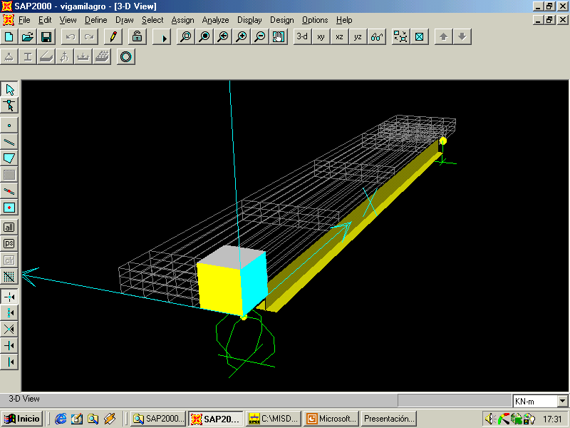
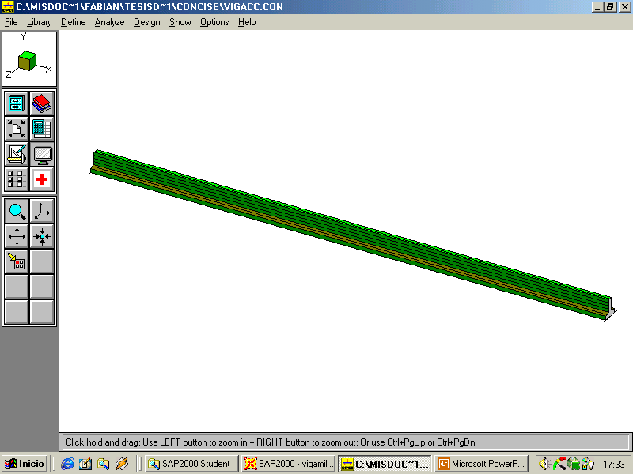
DISEÑO DE VIGAS
El Diseño de las vigas se lo realizó mediante el uso del programa CONCISE v2.0, y también se efectuó una comprobación utilizando el programa SAP2000 v7.4.

Slide 63
DISEÑO DE LOS ESTRIBOS
Para el dimensionamiento y diseño de los estribos se elaboró una hoja electrónica en Excel, en la cual se consideraron todas las recomendaciones establecidas por las Normas Interinas de Diseño de Carreteras y Puentes de CORPECUADOR y las normas de la AASTHO 96.

Slide 64
DISEÑO DE PILA CENTRAL
El diseño se lo hizo considerando a la pila como un elemento sometido a compresión y a flexión.
Para determinar la respuesta sísmica de la estructura se idealizó a la estructura como un sistema lineal de un grado de libertad.
El cálculo se lo realizó programando una hoja electrónica de Excel.

Slide 65
CÁLCULO DE CAPACIDAD DE CARGA DE PILOTES
El cálculo de la capacidad de carga de los pilotes se lo realizó utilizando métodos empíricos tal como lo determina el literal 4.5.6.1.2 y 4.5.6.1.3 del manual de la AASTHO 96.
Para el cálculo de la capacidad de carga de nuestros pilotes se utilizó el método de Terzaghi y Jambu.
El refuerzo de los pilotes se lo consideró según lo especificado por la Portland Cement Association.

Slide 66
CÁLCULO DEL REFUERZO PARA EL TABLERO DE LOSA DEL PUENTE Y ZAPATAS
Para el cálculo del refuerzo en el tablero de la losa se siguieron las recomendaciones establecidas por el código ACI318-98, esto se lo hizo utilizando la siguiente hoja electrónica.
El diseño de las zapatas para la pila y los estribos se lo hizo con el siguiente procedimiento:

Slide 67
PROCESO CONSTRUCTIVO
INICIO
1
2
3
CAMPAMENTO Y REFABRICACIÓN DE ELEMENTOS
PREFABRICACIÓN DE DISPOSITIVOS DE CONTROL DE TRÁNSITO DURANTE
LA EJECUCIÓN DE LA DEMOLICIÓN Y DE LA RECONSTRUCCIÓN
PUBLICACIÓN POR PRENSA Y DIFUSIÓN EN GENERAL
4
DEMOLICIÓN DEL PUENTE
Y
DESALOJO DE LOS ESCOMBROS
5
REPLANTEO
61
HINCADO DE LOS PILOTES Y
CONSTRUCCIÓN DE LOS ELEMENTOS DE LA CIMENTACIÓN
7
TRANSPORTE
E IZADO DE VIGAS
8
CONSTRUCCIÓN DEL TABLERO DEL PUENTE
9
ARREGLOS EN LAS APROXIMACIONES, SUPERFICIES Y SEÑALIZACIÓN
10
INSTALACIÓN ELÉCTRICA
11
AJUSTES AL SISTEMA ELÉCTRICO Y APERTURA DEL TRÁFICO

Slide 68
CONCLUSIONES
Y
RECOMENDACIONES

Slide 69
La alternativa de diseño seleccionada cumple con todos los requerimientos necesarios y satisface todos los problemas que se presentan en la actualidad en el puente, además de proporcionar una estructura estable y en su totalidad nueva.
De los estudios geotécnicos se obtuvieron todos los parámetros considerados en el proceso de diseño pero se recomienda que en el momento de la construcción se verifiquen los parámetros del suelo con nuevas perforaciones.

Slide 70
La alternativa seleccionada proporciona continuidad en el ancho de la avenida y reduce la exagerada curva vertical existente mediante la utilización de vigas de menor peralte.
Las vigas del puente se las modeló en los programas CONCISE y SAP2000, como resultado de esto se puede concluir que los datos proporcionados por el programa CONCISE.

Slide 71
GRACIAS

